Slide 1
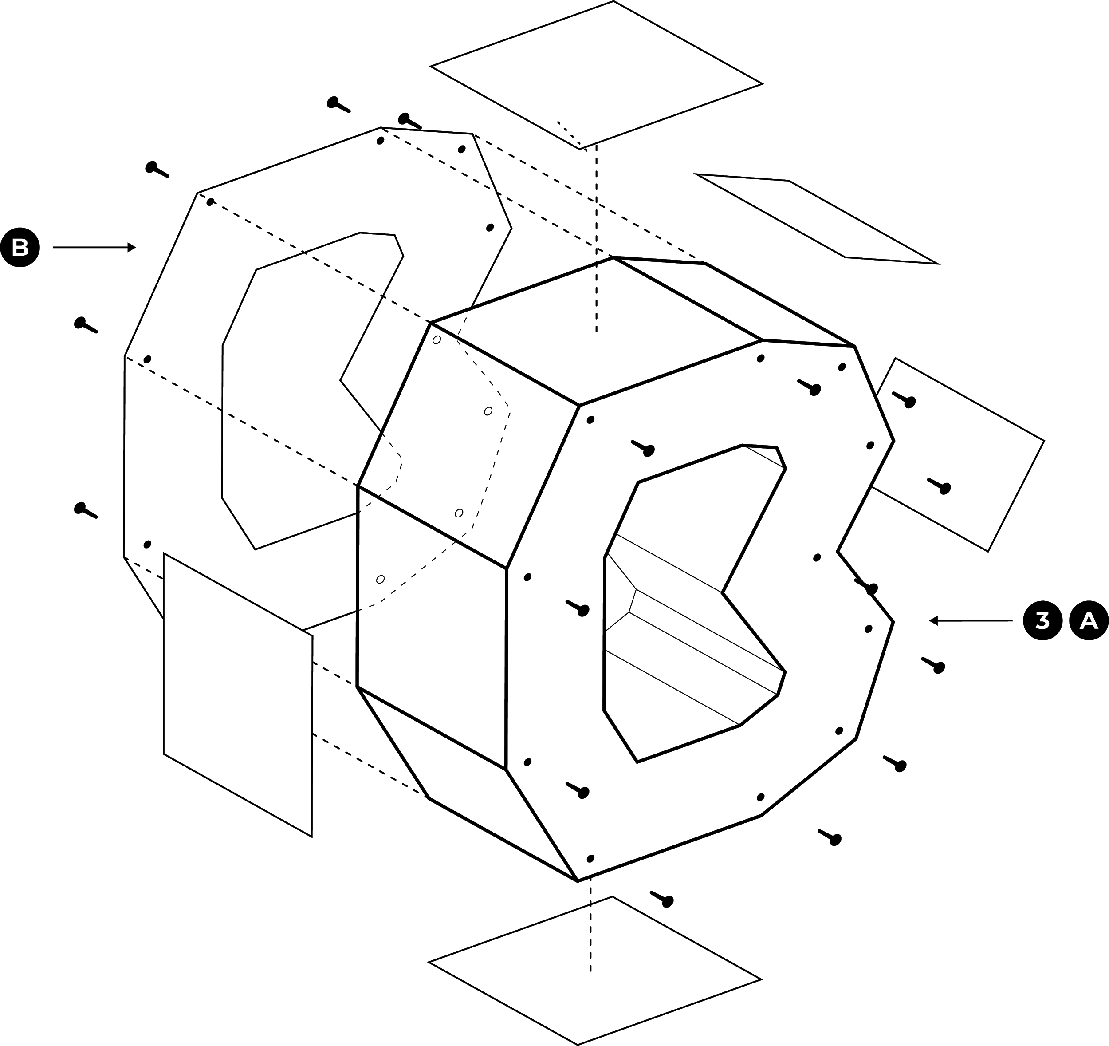



Módulo: Android Avanzado Santander
Momo Plants App
Guadalupe Estefanía Mejía Toledo
Morales Tavera Jonatan Arturo

Slide 2




INTRO:
Objetivo: Nuestra misión es transformar la forma en que las personas compran plantas en línea, haciendo que sea más accesible, educativa y sostenible, brindando una experiencia completa y satisfactoria para nuestros clientes.
# pág o tema

Slide 3
Oportunidad de mercado
Objetivo: En nuestro proyecto de ecommerce de plantas en México, hemos identificado una emocionante oportunidad de mercado. La creciente popularidad de la jardinería y la conciencia ambiental ha impulsado la demanda de plantas en línea. Nuestra plataforma se enfocará en satisfacer las necesidades de los amantes de la naturaleza, ofreciendo una amplia selección de plantas, información educativa, cuidado especializado y prácticas sostenibles. Queremos hacer que la experiencia de comprar plantas en línea sea accesible, educativa y placentera para nuestros clientes en México. ¡Únete a nosotros en este emocionante viaje hacia un hogar más verde y armonioso!
# pág o tema

Slide 4
Problema a solucionar
Objetivo: En el mundo de la jardinería en línea, enfrentamos varios obstáculos: falta de información confiable sobre las plantas, opciones limitadas y poco sostenibles, además de una experiencia de compra poco satisfactoria.
# pág o tema

Slide 5
Solución
Objetivo: Nuestra aplicación de ecommerce de plantas llega para resolver estos problemas. Ofrecemos una amplia variedad de plantas, asesoramiento experto y prácticas sostenibles, para brindarte una experiencia de compra completa y gratificante. ¡Únete a nosotros mientras creamos un espacio verde y accesible para todos!
# pág o tema

Slide 6
Próximos pasos
Objetivo: Funcionalidades faltantes:
Filtrado y Búsqueda Avanzada
Categorización de Plantas
Sistema de Pagos
Interacción en el Chat
Diseño Responsivo
# pág o tema

